Slide 1
Erkrankungen und Verletzungen der Schulter
Chefarzt C. Gerum

Slide 2
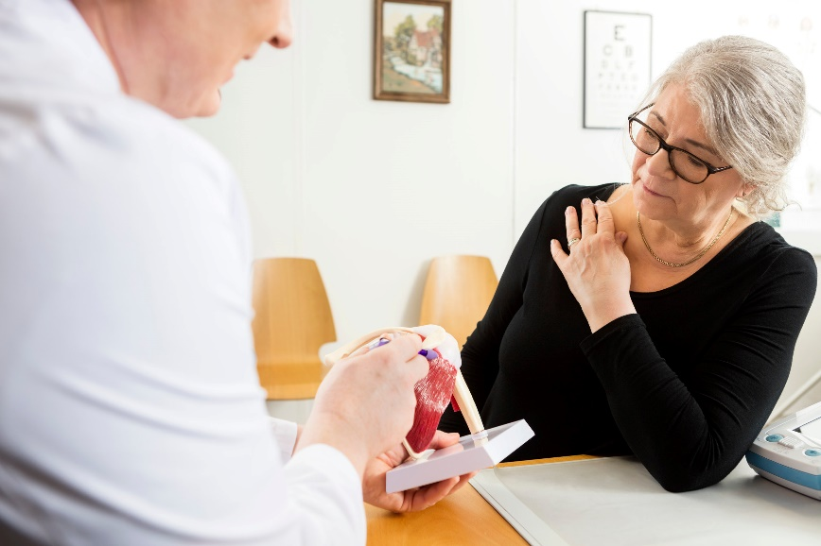
Themen:
Knöcherne Strukturen: Anatomie, Schädigungen, Operationen
Weichteilige Strukturen: Anatomie, Schädigungen, Operationen
Ihre Rehabilitationsziele
Ihr Rehabilitationsprogramm
Erkrankungen und Verletzungen der Schulter

Slide 3
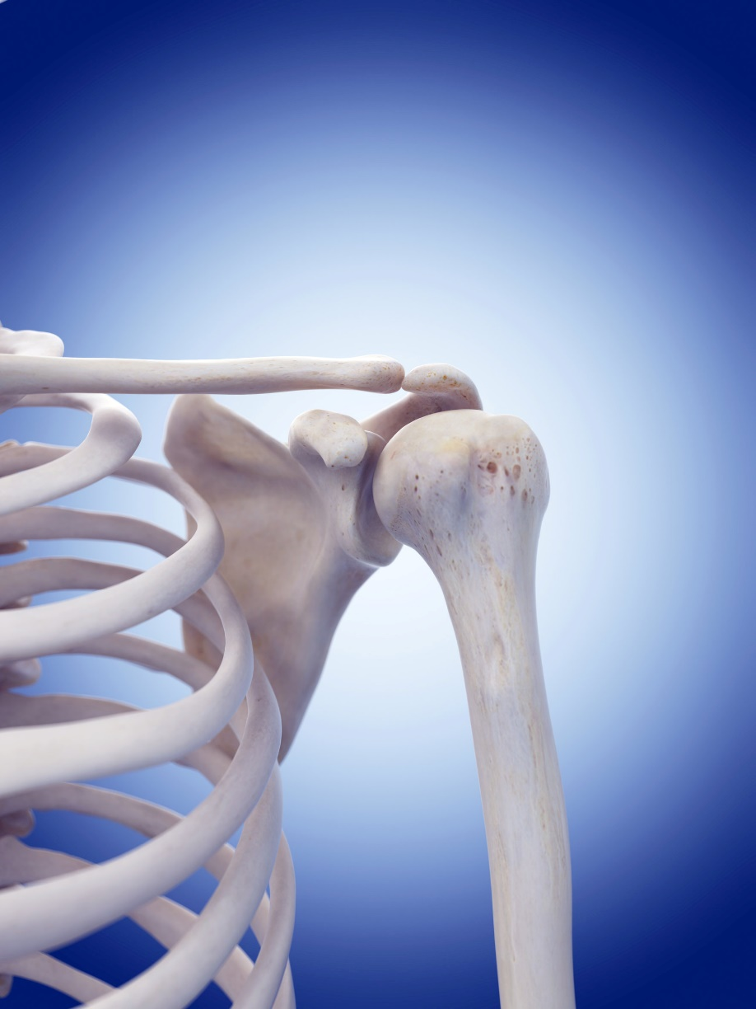
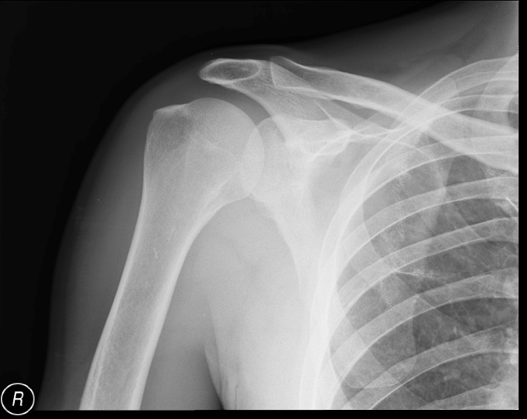
Knochen und Gelenke der Schulterregion
Oberarmknochen
Oberarmkopf
Schulterblatt
Gelenkpfanne
Rabenschnabelfortsatz
Schlüsselbein
6
5
2
3
4
1

Slide 4
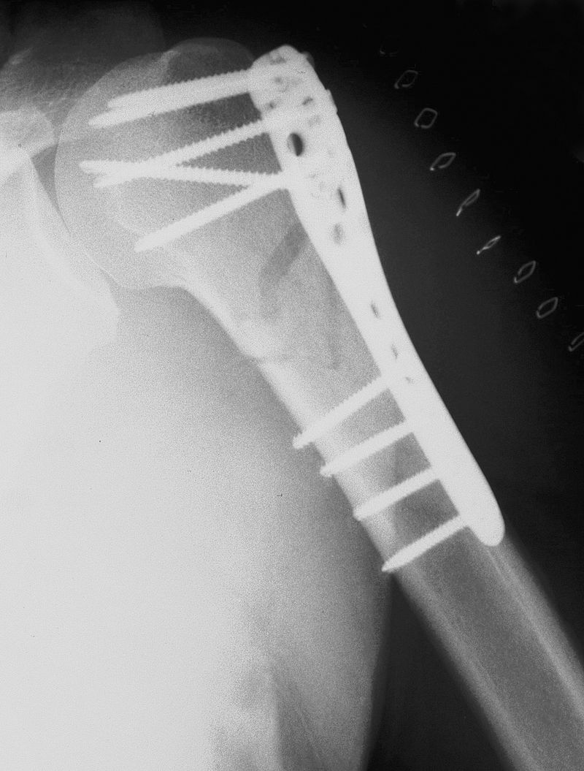
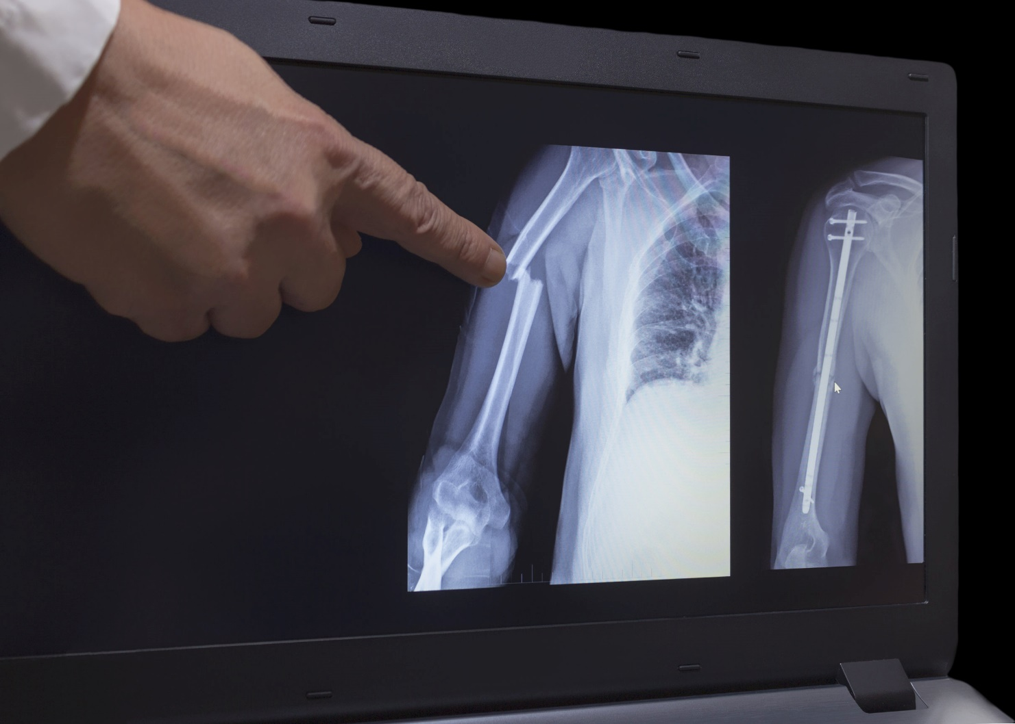
Versorgung von Knochenbrüchen
https://de.wikipedia.org/wiki/Humerusschaftfraktur#/media/Datei:Humerus_proximal_winkstab_02a.jpg
Erkrankungen und Verletzungen der Schulter

Slide 5
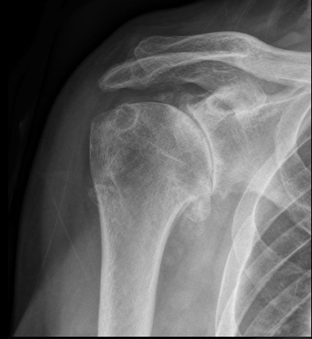
Gelenkverschleiß der Schulter (Omarthrose)
Verlust des Gelenkknorpels
Verformung der Gelenkflächen
Bewegungsschmerzen
Bewegungseinschränkung
Kraftverlust
https://de.wikipedia.org/wiki/Omarthrose#/media/Datei:Omarthrose_rechts_mit_gesundem_Vergleich_-_Roe_ap_001.jpg
Erkrankungen und Verletzungen der Schulter

Slide 6
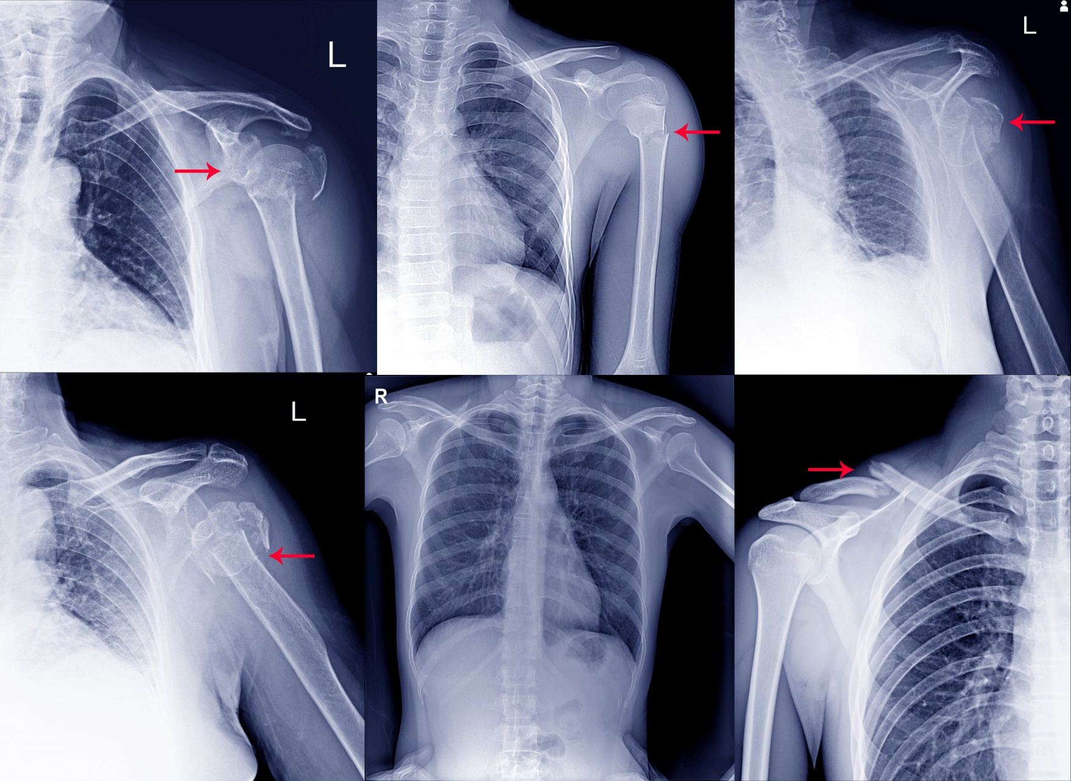
Knochenbrüche
Erkrankungen und Verletzungen der Schulter

Slide 7
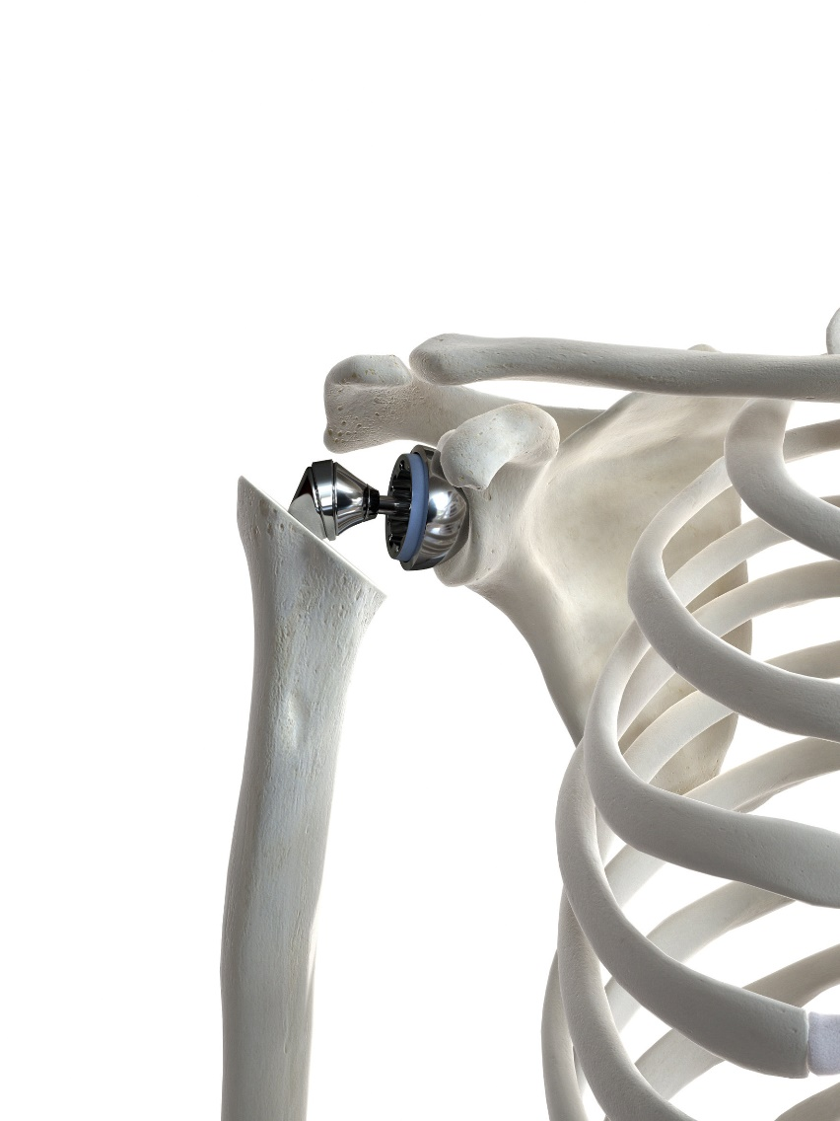
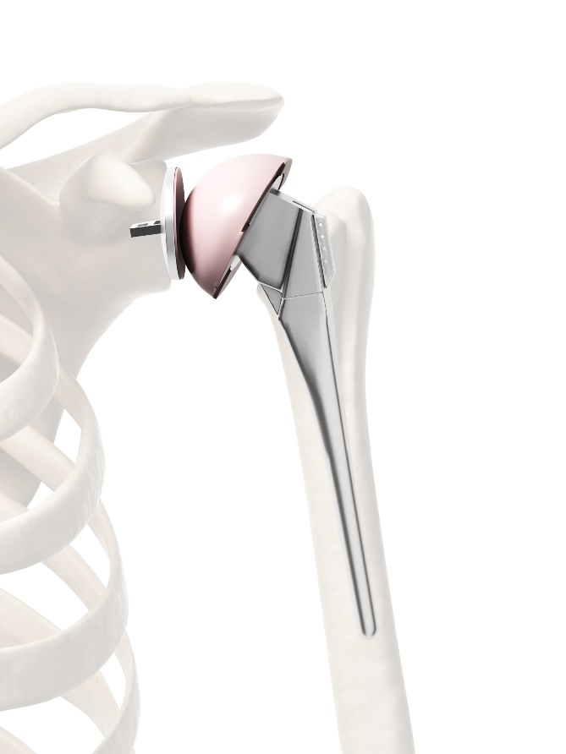
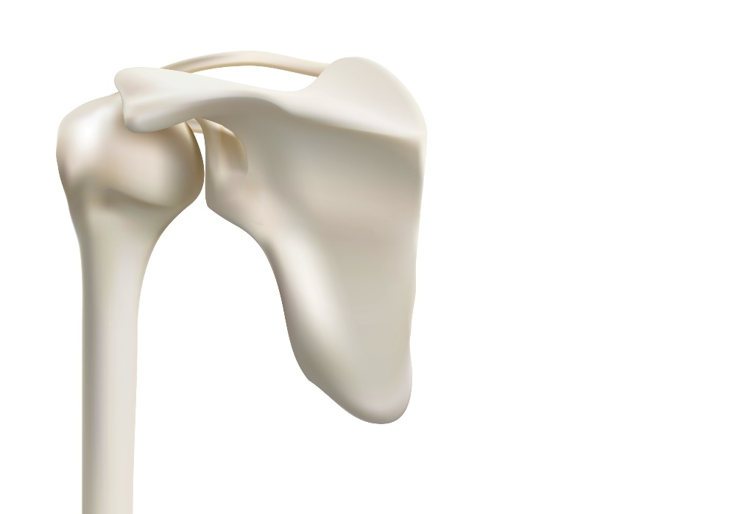
Gelenkersatz bei Schultergelenksarthrose
Erkrankungen und Verletzungen der Schulter

Slide 8
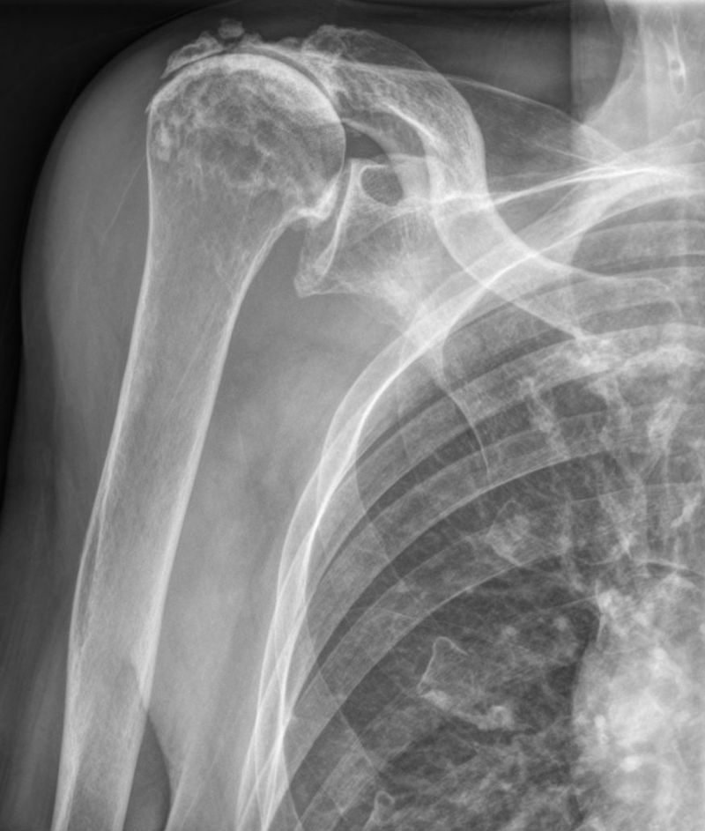
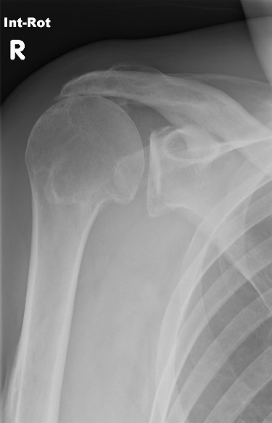
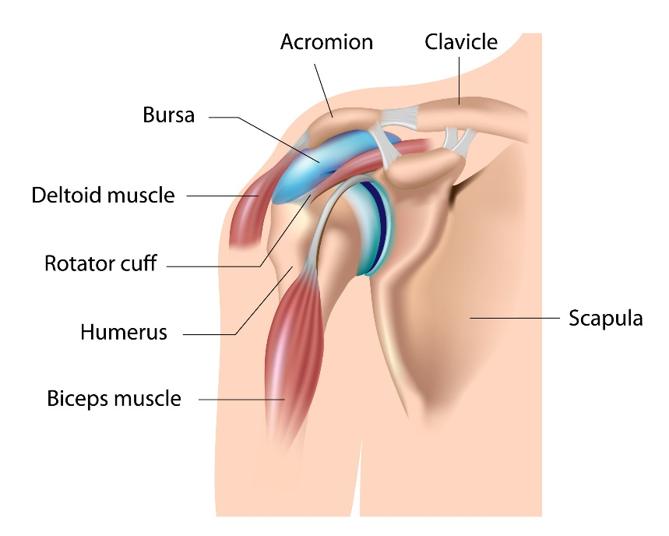
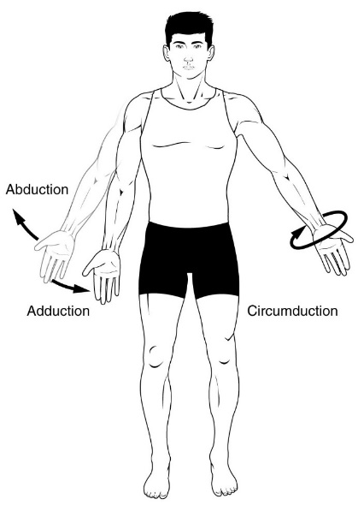
Der Gleitraum unter dem Schulterdach
https://de.wikipedia.org/wiki/Subacromialer_Raum#/media/Datei:Neoartikulation_Humerus-Acromion_bei_Rotatorenmanschettendefekt.jpg
https://de.wikipedia.org/wiki/Bursa_subacromialis#/media/Datei:Rot_cuff_tear_x-ray.jpg
Einengung durch:
Arthrose im Schultereckgelenk
Verdickung des Schleimbeutels
Hochstand des Oberarmkopfes
Schlechte Haltung
https://de.wikipedia.org/wiki/Adduktion#/media/Datei:Ab_add_and_circumduction.jpg
Erkrankungen und Verletzungen der Schulter

Slide 9
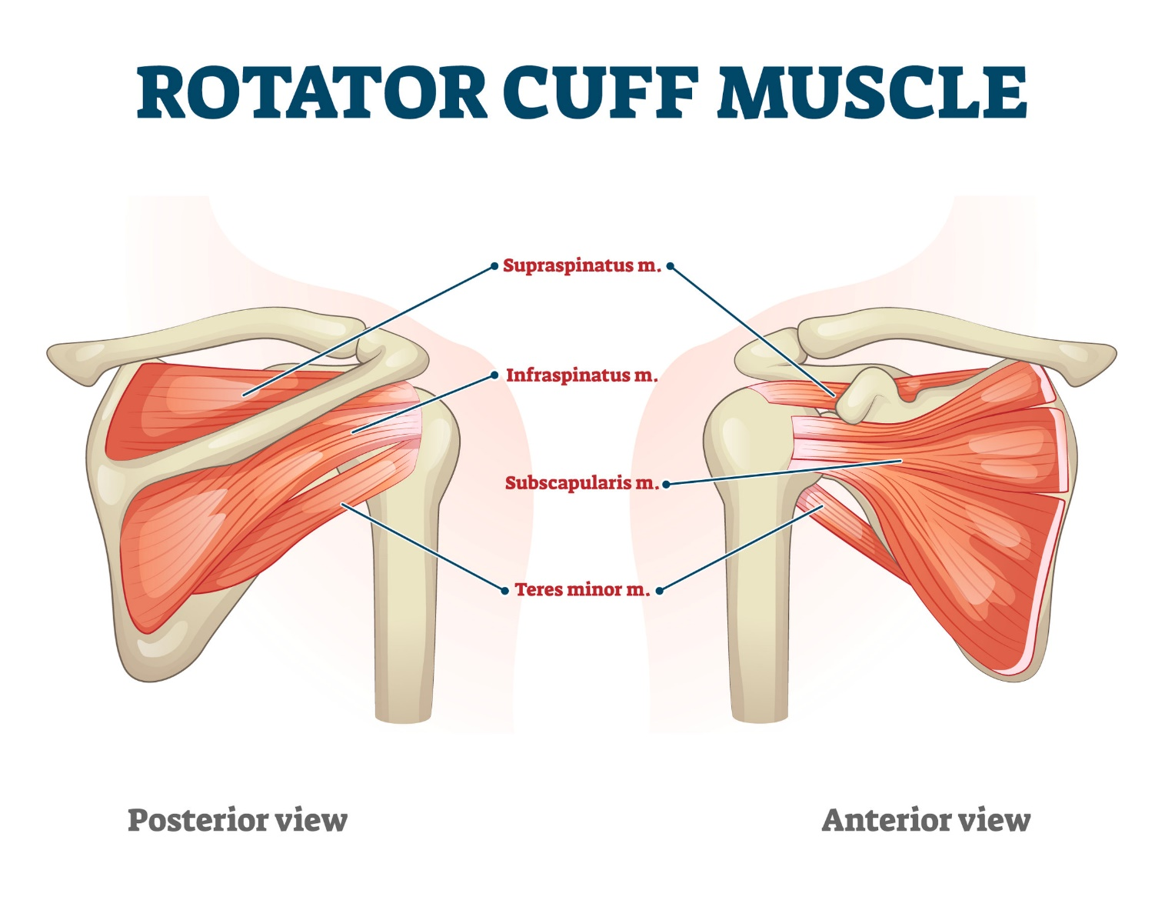
Die Rotatorenmanschette
Aufgaben: Arm heben und drehen, Oberarmkopf in der Gelenkpfanne zentrieren
Erkrankungen und Verletzungen der Schulter

Slide 10
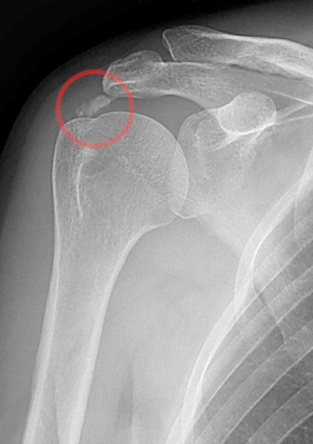
Erkrankungen der Rotatorenmanschette
Ausdünnung
2. Verkalkung
3. Schleimbeutelentzündung
4. Riss
https://de.wikipedia.org/wiki/Sehnenverkalkung#/media/Datei:Calcific_tendinitis_marked.jpg
Erkrankungen und Verletzungen der Schulter

Slide 11
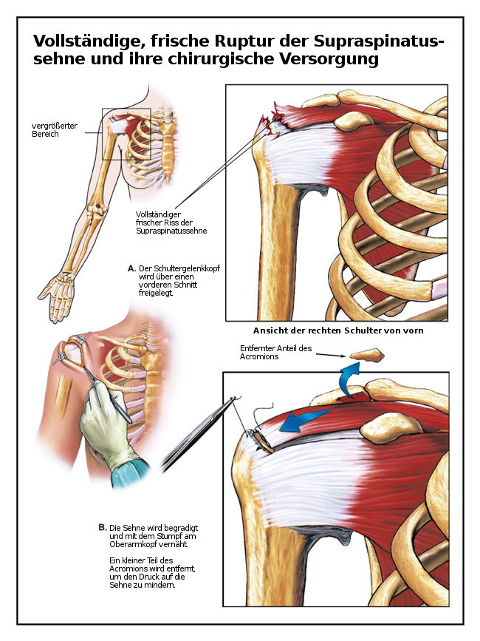
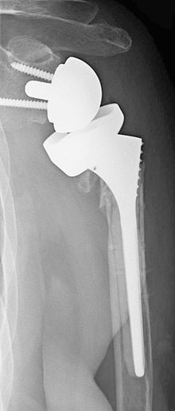
Therapie des Rotatorenmanschettenrisses:
Konservativ:
Ruhigstellung +
Schmerztherapie +
Physiotherapie
Operativ:
Sehnennaht
Sehnenverpflanzung
Inverse Endoprothese
https://de.wikipedia.org/wiki/Rotatorenmanschettenruptur#/media/Datei:Supraspinatussehnenruptur.jpg
https://de.wikipedia.org/wiki/Schultergelenk#/media/Datei:Inverse_Schulterprothese.jpg
Erkrankungen und Verletzungen der Schulter

Slide 12
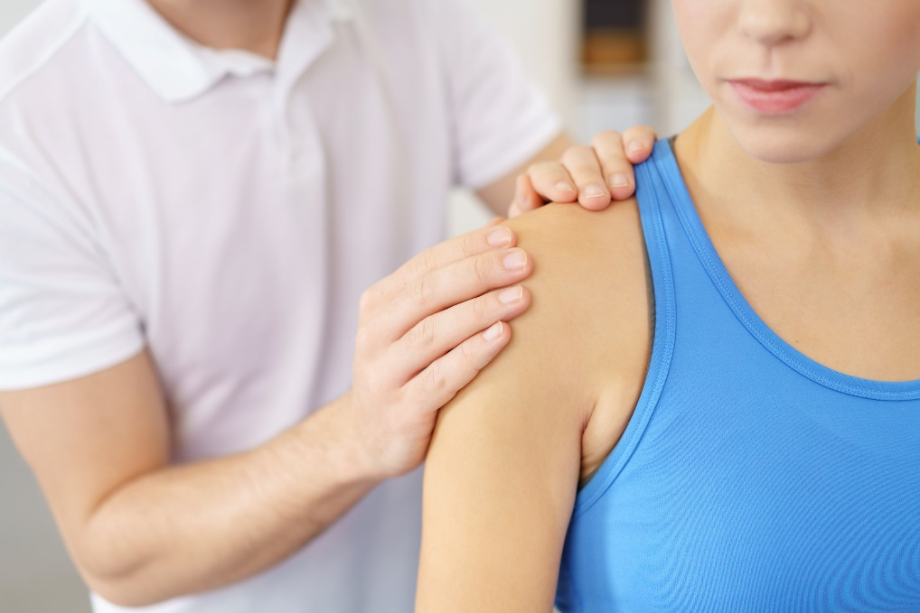
Rehabilitationsziele bei Schultererkrankungen:
Verbesserung der aktiven und passiven Beweglichkeit aller Gelenke der Schulter unter strikter Schonung aller geschwächten Strukturen
Schmerzarmut
Abbau / Verhinderung eines Reizzustandes
Koordination des muskulären Zusammenspiels
Erkrankungen und Verletzungen der Schulter

Slide 13
Behandlungsmaßnahmen
sind abhängig von …
… der Art der Operation
… dem Zeitpunkt der Operation und dem Heilungsverlauf
… den Vorgaben des Operateurs
… den patientenseitigen Möglichkeiten
Erkrankungen und Verletzungen der Schulter

Slide 14
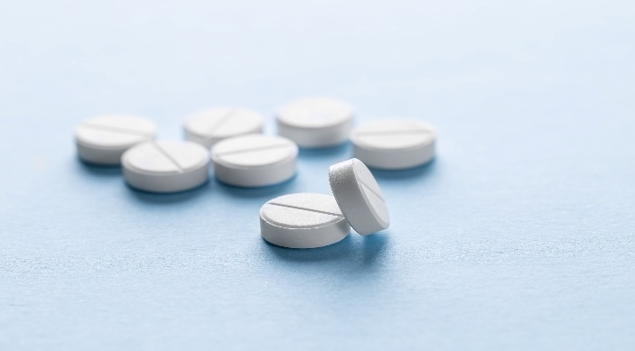
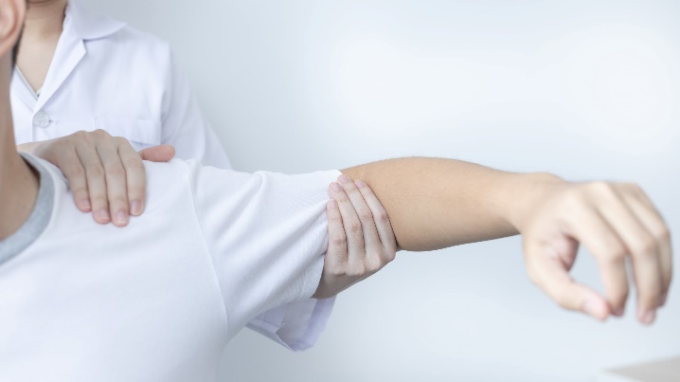
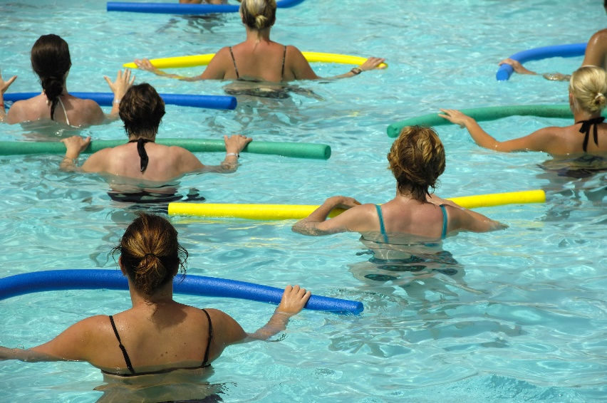
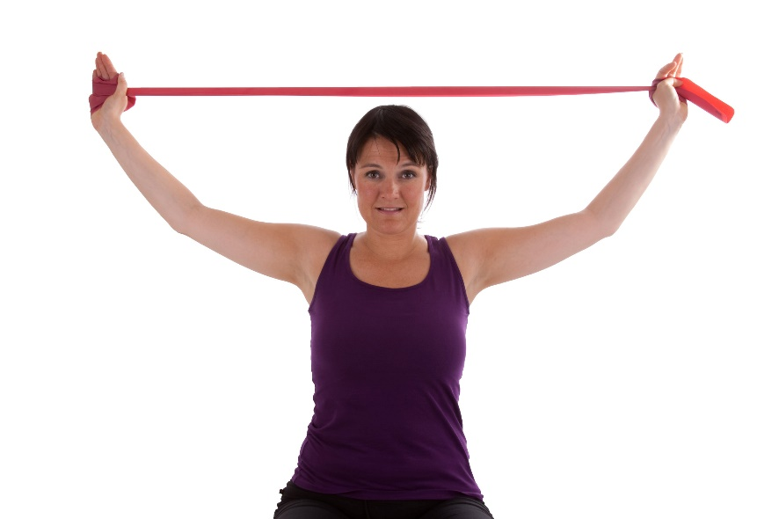
Behandlungsmaßnahmen
Ggf. Ruhigstellung
in Armschlinge,
Abduktionskissen
Bewegungsschiene
Armtrainer
Erkrankungen und Verletzungen der Schulter

Slide 15
Vielen Dank für Ihre Aufmerksamkeit!

